Slide 2
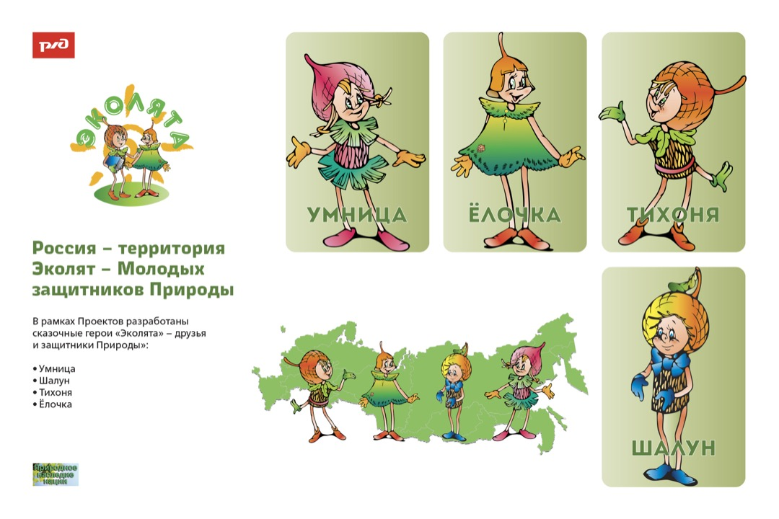

Slide 3
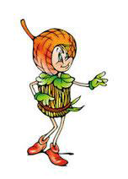
Здравствуйте, милые дети. Меня зовут Тихоня.
Я очень люблю красоту, особенно цветы!

Slide 4
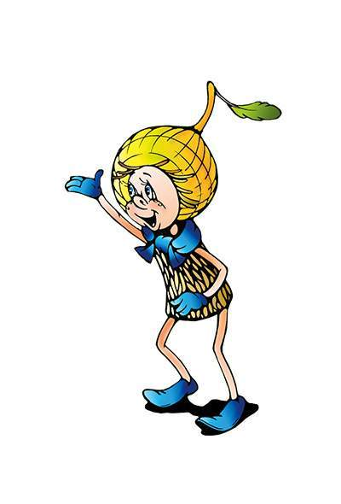
Привет, меня называют Шалуном.
Я люблю веселые игры, а еще люблю узнавать все новое и неизвестное.

Slide 5
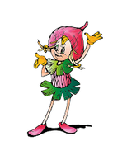
Здравствуйте, я – Умница. Называют меня так потому, что я самая серьезная, много чего знаю, люблю рассказывать разные интересные истории; из всех своих друзей я самая старшая.

Slide 6
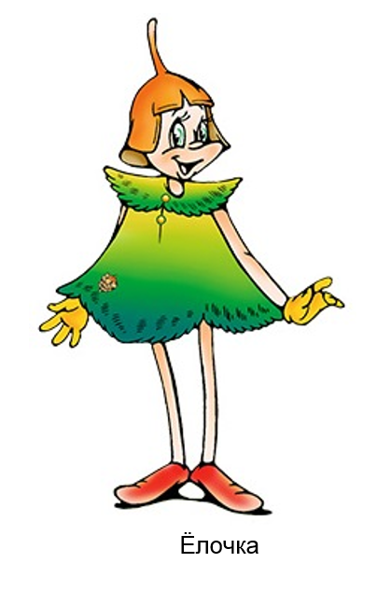
Здравствуйте ребята! Я – Елочка. Все вы меня, наверно, помните, когда я приходила к вам перед Новым годом на проект, где мы защищали живые елочки. Как вы уже поняли, я очень люблю лес, и особенно деревья.

Slide 8
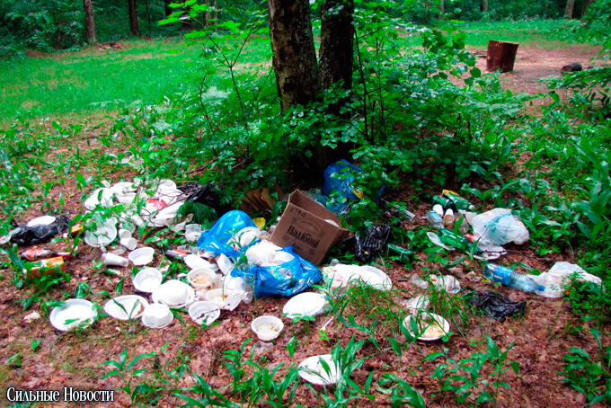

Slide 11
СПАСИБО ЗА ВНИМАНИЕ!
.

